Slide 1
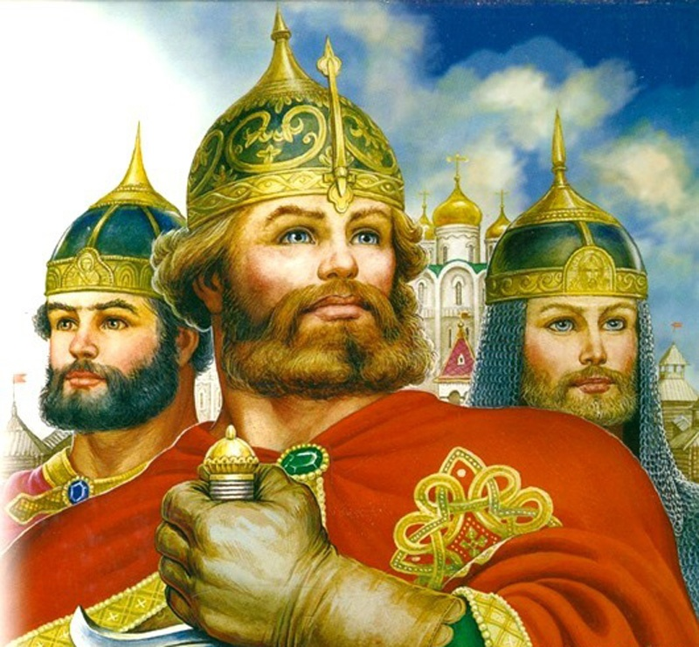
БОГАТЫРИ ЗЕМЛИ РУССКОЙ
Воспитатель: МБДОУ №4 Гусева А.В.
Notes:
Ребята, мы сегодня поговорим с вами о русских богатырях.

Slide 2
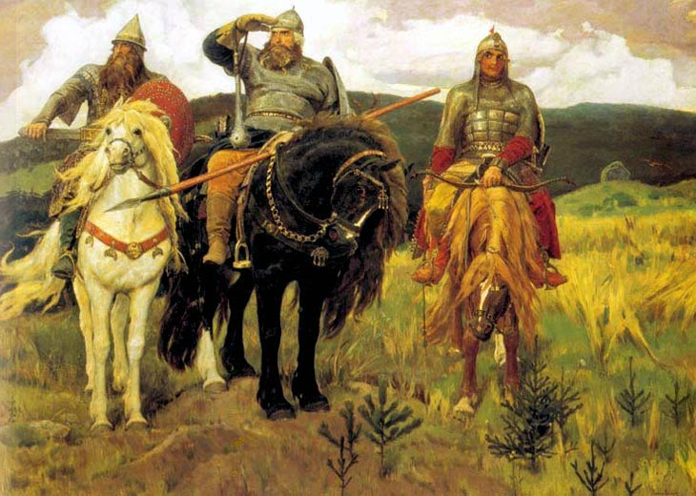
В.М.Васнецов «Богатыри».
Notes:
Богатыри - это герои русских былин, совершавшие подвиги во имя Родины, человек безмерной силы, отваги, стойкости, наделенные необыкновенным умом и смекалкой. За именем каждого из былинных богатырей стоит конкретный человек, живший когда-то давно на Руси, и совершивший свои подвиги только в былинах, их характеры приукрашены народом. Ходил сказитель из селения в селение и рассказывал нараспев (похоже на песню) о героях-богатырях, об их подвигах. Он рассказывал о том, как было. О делах и победах богатырей, о том, как они одолевали злых врагов, защищали свою землю, проявляли свою храбрость, мужество, смекалку, доброту. Вот так слагалась былина. В русском народе много столетий из уст в уста, от деда к внуку переходили былины о могучих богатырях. В былинах отражалась жизнь русского народа, которая была очень нелёгкой на Руси. Почти в каждой из былин упоминается Киев, Русь, Русская земля, Родина, Россия – какие красивые и загадочные слова. Русь. Совсем короткое слово. Оно пришло к нам из седой древности и навеки осталось с нами.

Slide 3
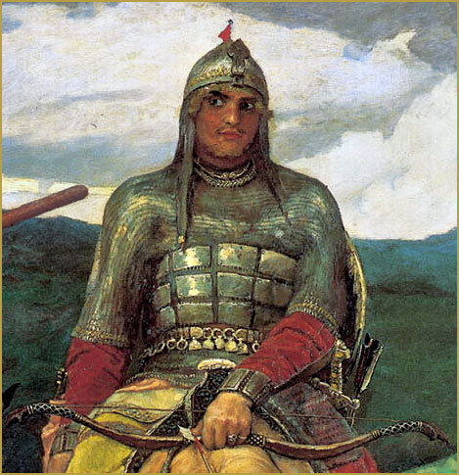
Алёша Попович.
Notes:
Самые известные богатыри: Добрыня Никитич, Илья Муромец, Алёша Попович.
Алёша Попович.
Алёша Попович сын ростовского попа Леонтия, герой былин. Алёша грамоте не учился, за книги не садился, а учился с малых лет копьём владеть, из лука стрелять, богатырских коней укрощать. Силой Алёша не большой богатырь, зато дерзостью да хитростью взял, молодецкой удалью, находчивостью и богатырской храбростью, вспыльчивостью, хвастовством. Алеша весел, насмешлив и остер на язык. Врагов он часто побеждает не силой, а военной хитростью: притворяется глухим и заставляет противника подойти поближе, под каким-нибудь предлогом вынуждает врага обернуться и т.п. Алёша Попович одержал победу над Тугарином змеем

Slide 4
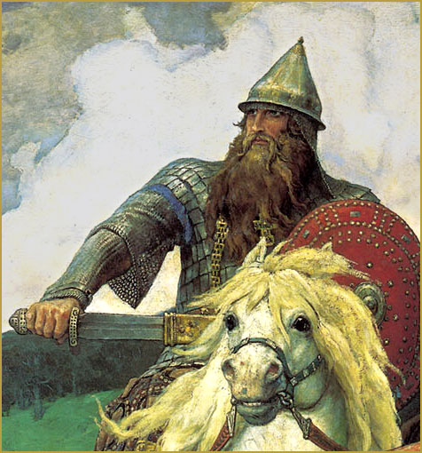
Добрыня Никитич
Notes:
Добрыня Никитич.
Жила-была под Киевом вдова Мамелфа Тимофеевна. Был у неё любимый сын-богатырь Добрынюшка . По всему Киеву о Добрыне слава шла: он и статен, и высок, и грамоте обучен, и в бою смел, и на пиру весел. Он и песню сложит, и на гуслях сыграет, и умное слово скажет. Да и нрав у Добрыни спокойный, ласковый. Никого он не заругает, никого он зря не обидит. Недаром его прозвали «тихий Добрынюшка». Добрыня Никитич прославился тем, что в тяжкой битве победил Змея Огненного, освободил из полону много людей и среди них племянницу князя Владимира Забаву Путятичну.

Slide 5
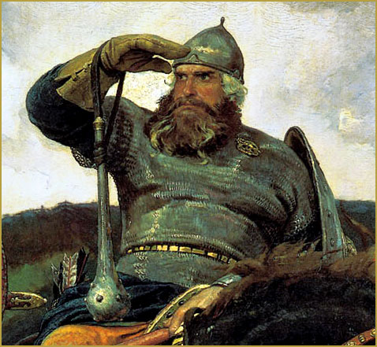
Илья Муромец
Notes:
Илья Муромец. Илья Муромец - самый популярный герой былин, могучий богатырь. Родина его – город Муром, село Карачарово. Крестьянский сын, больной Илья «сидел сиднем на печи 30 лет и три года». Однажды в дом пришли странники, «калики перехожие». Они исцелили Илью, наделив его богатырской силой. Отныне он – герой, которому предначертано служить городу Киеву и князю Владимиру. В былинах Илья Муромец стоял во главе дружины. Авторы былин подчёркивают в нём силу, мужество, надёжность, справедливость, миролюбие. Он человек уверенной силы, опыта и житейской мудрости. Память об Илье, народная любовь к нему сохранилась до сих пор. Ему воздвигнуты памятники. Его именем называют военную технику и др. Илья Муромец – одержал победу над соловьём разбойником

Slide 6
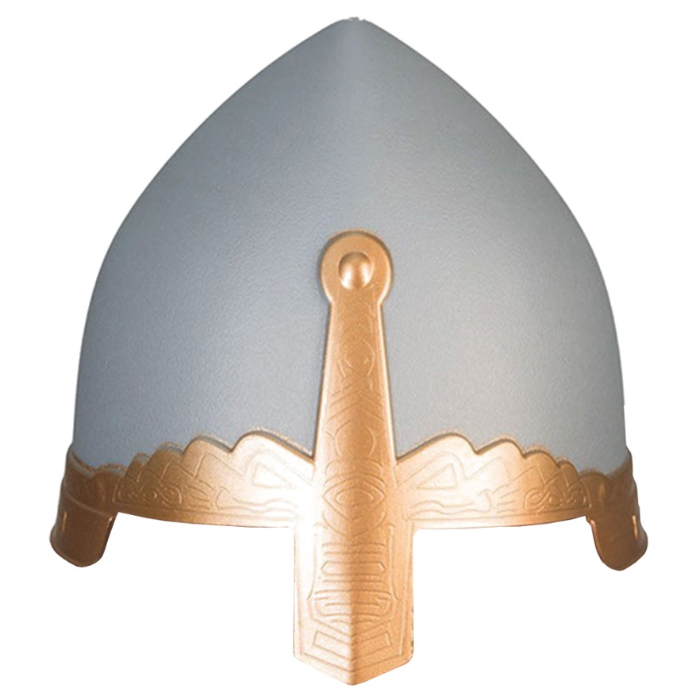
Богатырский шлем
Шлем – шапка, которая служит для защиты головы от стрел, меча и копья.
Изготавливается он из металла.
Notes:
Доспехи богатырей

Slide 7
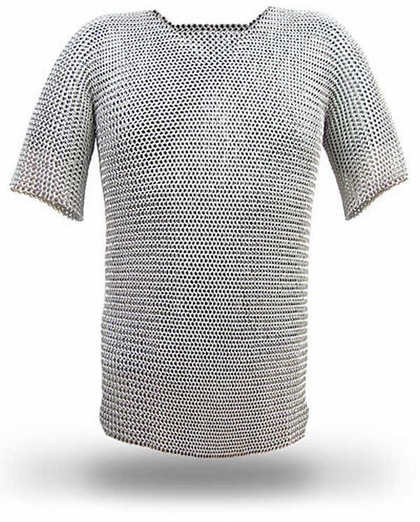

Богатырская кольчуга
Кольчуга – рубаха, сделанная из мелких металлических колец. Она служит для защиты тела воина. Бывает длинная и короткая, с рукавами и без.

Slide 8
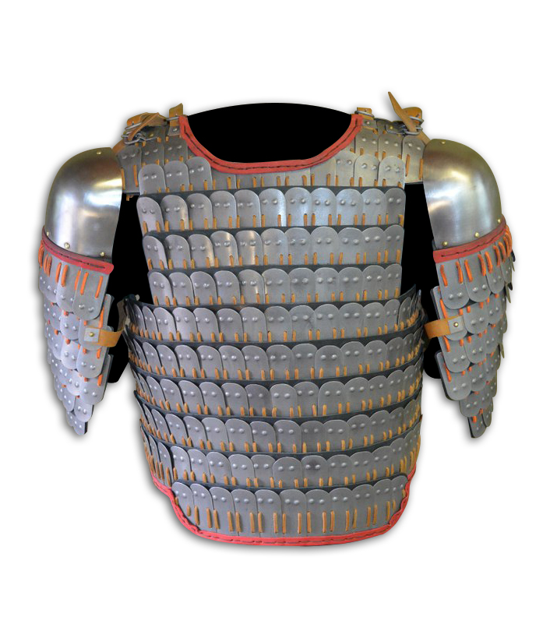
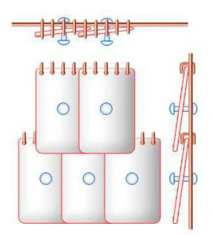
Богатырские доспехи
Вместо колец для изготовления доспехов могли использовать металлические пластины с отверстиями. Такие доспехи напоминали чешую.

Slide 9
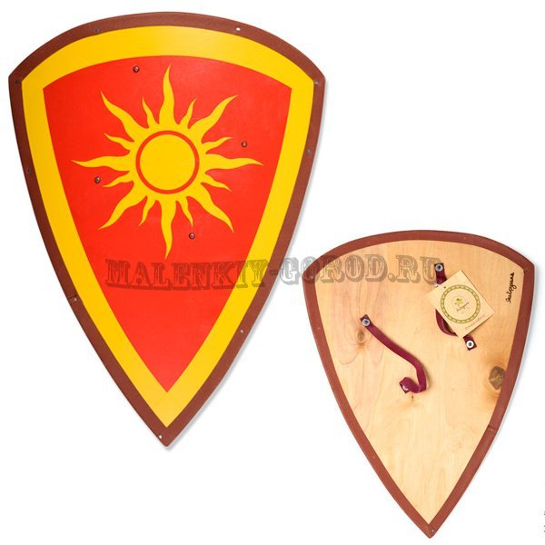
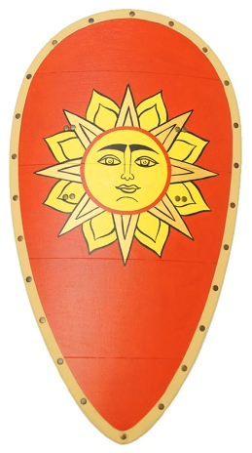
Богатырские щиты
Щит – служит для защиты от стрел, копий, мечей и др. Изготавливается из дерева, кожи или металла. По форме щит может быть круглым, треугольным, прямоугольным, миндалевидным, плоским или выгнутым.

Slide 10
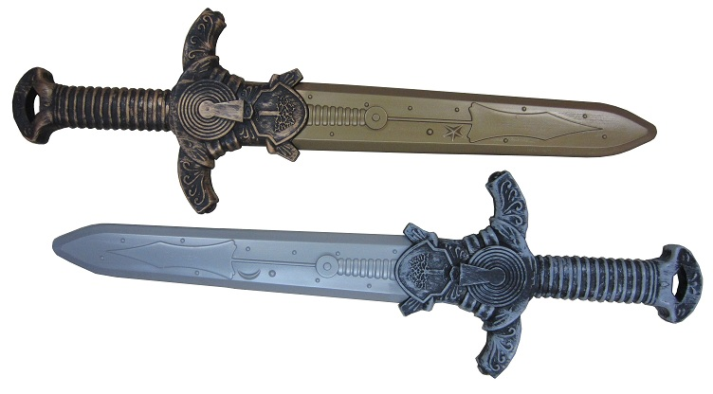
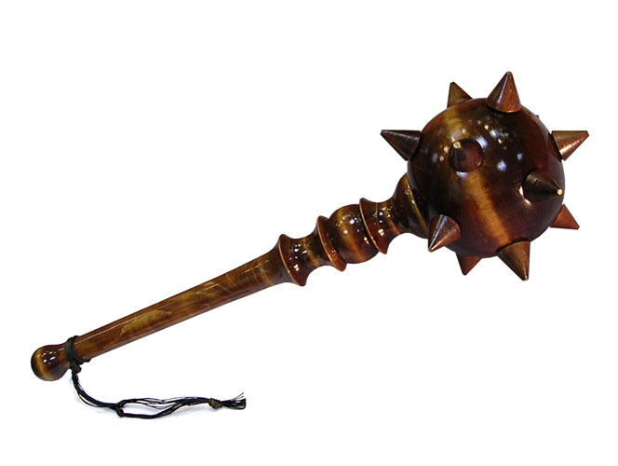
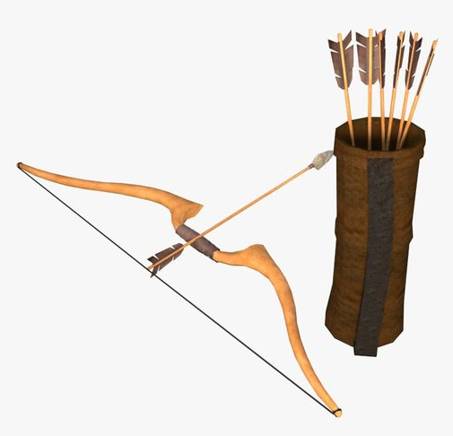
Богатырское оружие
Меч
Булава
Колчан, лук и стрелы

Slide 11
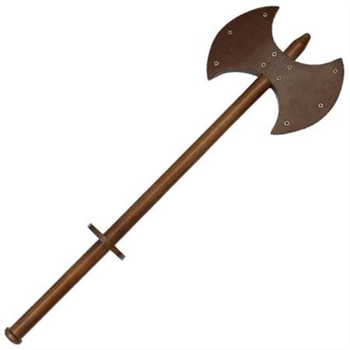
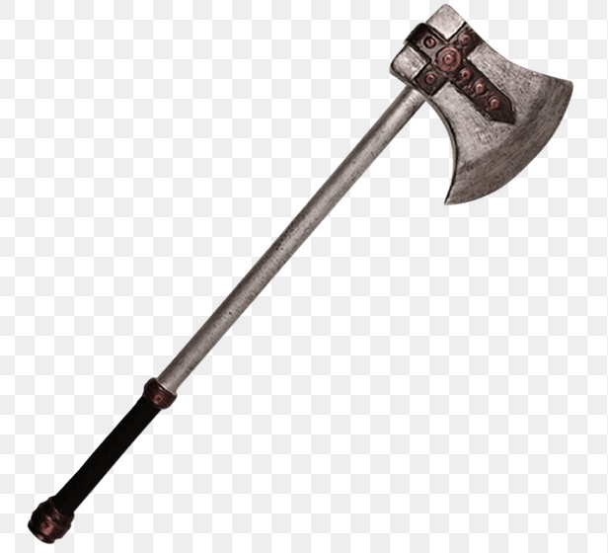
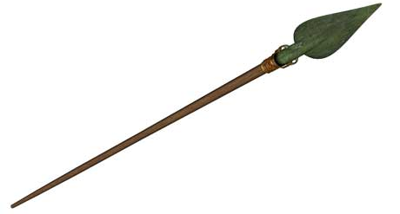
Топоры
Копьё

Slide 12
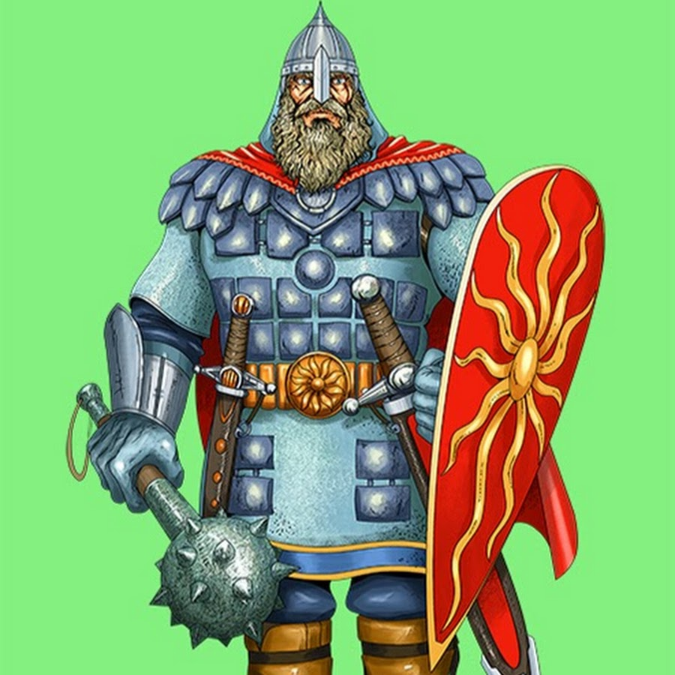
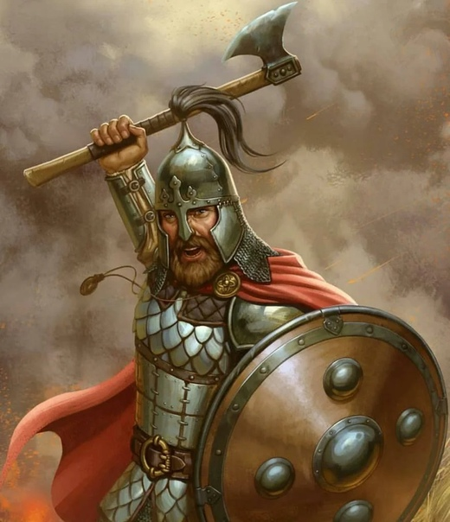
Богатырское облачение

Slide 13
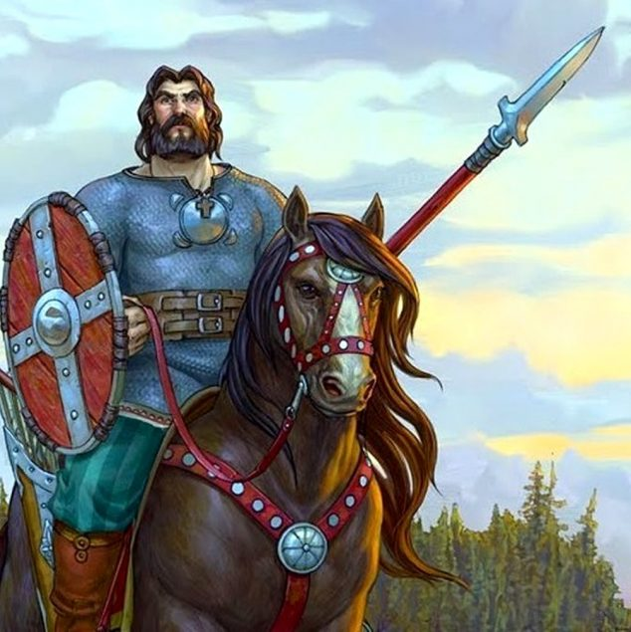
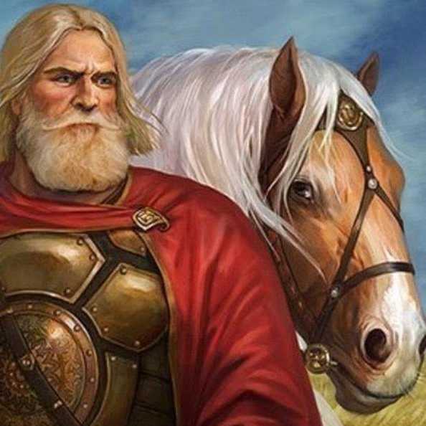
Богатырские кони

Slide 14
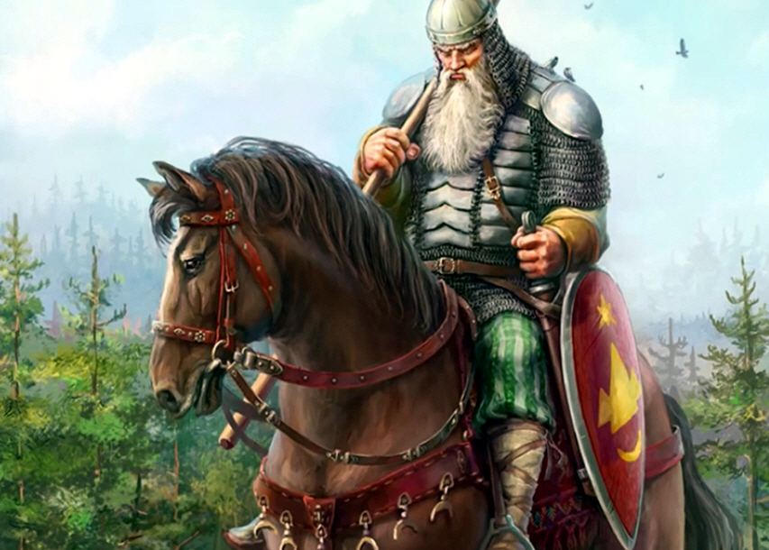
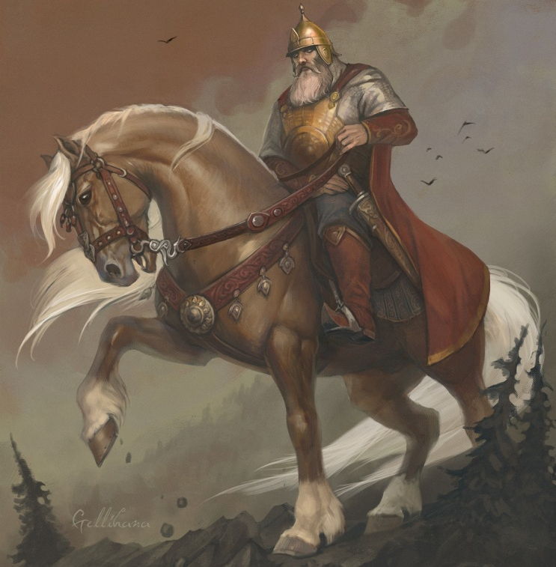
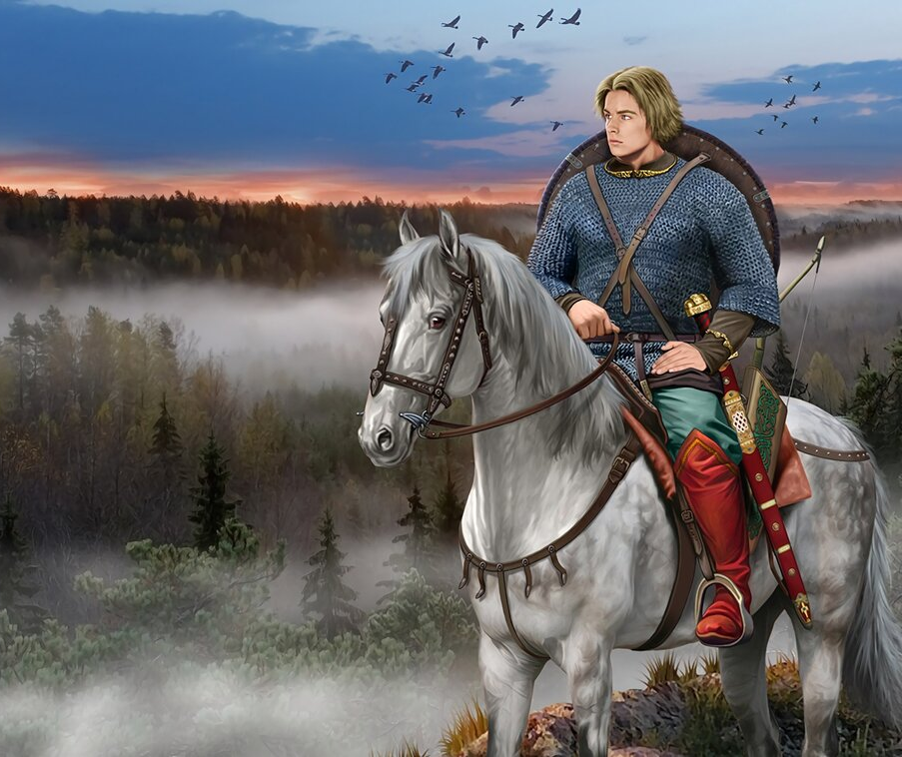

Slide 15
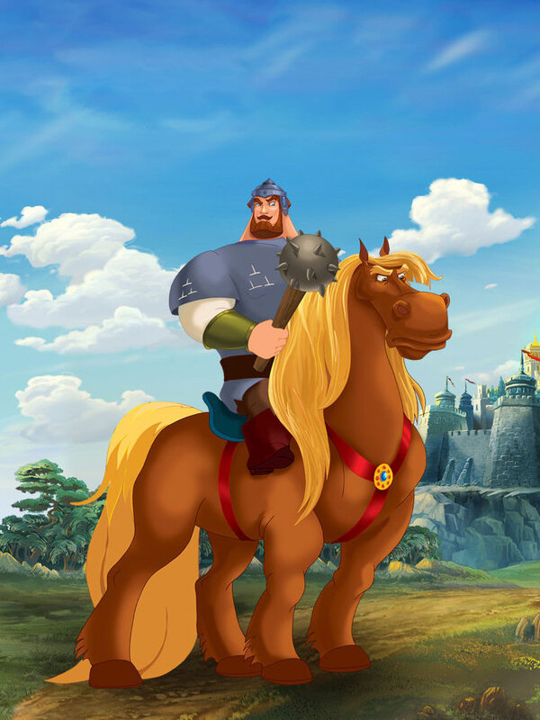
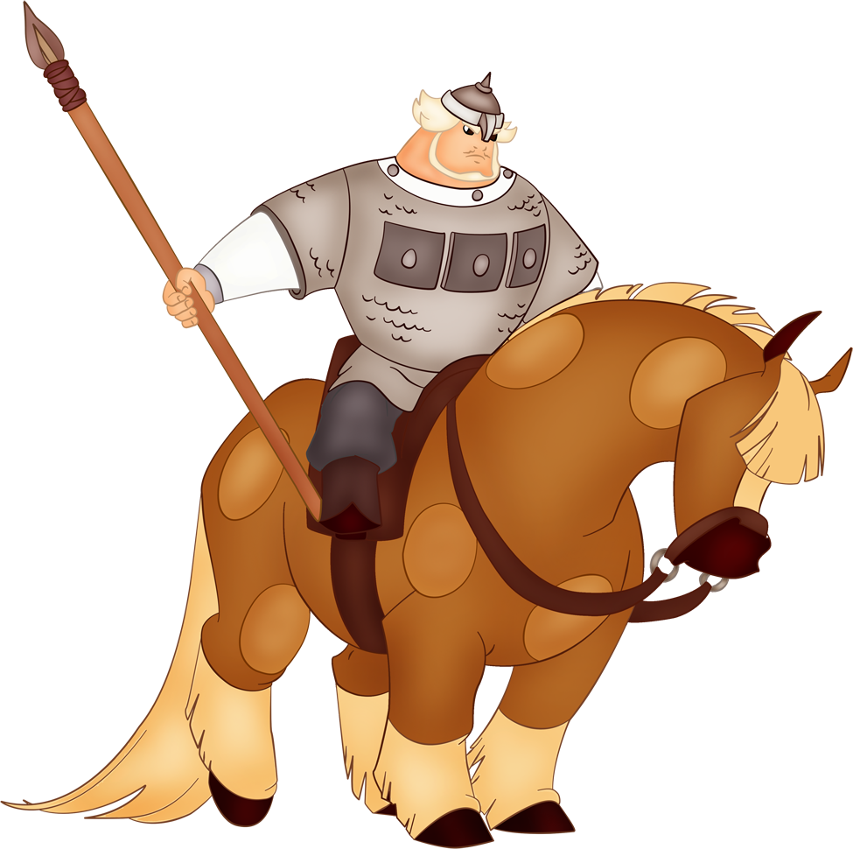

Slide 16
БОГАТЫРИ ЗЕМЛИ РУССКОЙ
От зари и до зари
Дозор несут богатыри:
Добрыня, Алеша, и старший Илья -
Три, всем нам знакомые, богатыря!
У каждого из них их верный конь,
Он с ними и в воду, и в огонь.
В руках у них щит и меч,
Чтоб землю русскую беречь.
Чтоб рубежи родной земли
Враги нарушить не могли.
Караул нести им нужно
На заставе стойко, дружно.
И пока они на страже,
Может быть уверен каждый:
От врагов защищены
Покой и мир родной земли!

